Slide 1
스테이지 계획
1. 스테이지3 낙동강 방어선 전투 2. 스테이지7 425 ∙ 406고지 전투

Slide 2
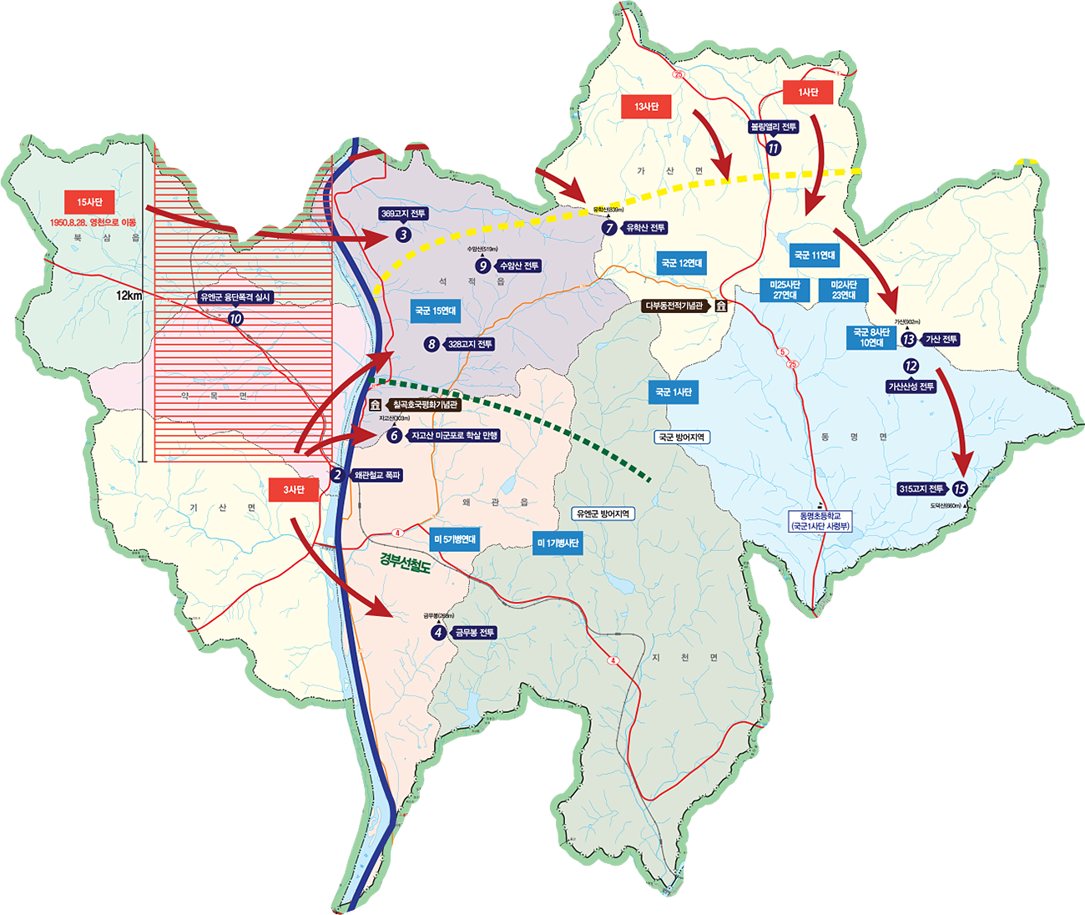
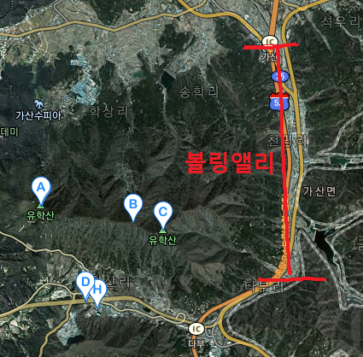
스테이지3 – 낙동강 방어선 전투
배경 : 다부동 일대 지역 전투
(현주소. 칠곡군 가산면 천평리)
시간 : 1950년 8월 1일 ~ 9월 24일(55일)
1. 7번 유학산 전투
유학산(839고지) 전투
1950년 8월 13일 ~ 23일
고지 쟁탈전
2. 11번 볼링앨리 전투
유학산(839고지) 전투
1950년 8월 13일 ~ 23일
한국전쟁 최초의 전차전

Slide 3
스테이지3 – 낙동강 방어선 전투
시나리오
1950년 8월 21일 3대대에 편성된 플레이어
다음날인 22일 유학산(839 고지) 공격 후 임시 탈환
(실제는 23일 6:00 탈환)
유학산 아래 다부동까지 이동 후 차량 탑승
볼링앨리 전투 지역인 천평계곡까지 지역까지 이동
볼링앨리 전투

Slide 4
북한군
스테이지3 – 낙동강 방어선 전투
1. 유학산 전투
남한군
미군
유학산
4
플레이어
금화계곡
3
2
2
마을2
1
마을3(다부동)
마을1(학산리)
P
게임오버 조건 - 플레이어 사망
Notes:
마을1에서 스폰 → 마을2 까지 이동 후 마을 2의 북한군1 처치 → 산 중턱의 북한군2 처치 → 유학산 정상의 북한군3 처치 → 산 정상에서 북한군4 처치 마을1로 복귀 → 금화계곡 지원 명령 받음

Slide 5
북한군
스테이지3 – 낙동강 방어선 전투
1. 볼링앨리 전투
남한군
마을4
마을4
미군
북한군
북한군
북한군
플레이어
유학산 연장 산맥
남한군
계곡
미군
남한군
남한군
미군
미군
마을3(다부동)
마을1
P
게임오버 조건 - 플레이어 사망
Notes:
지원명령을 받고 마을3으로 이동 → 마을3 경유해서 계곡으로 이동 → 북한군과 전차전투 후 남은 북한군 죽이기

Slide 6
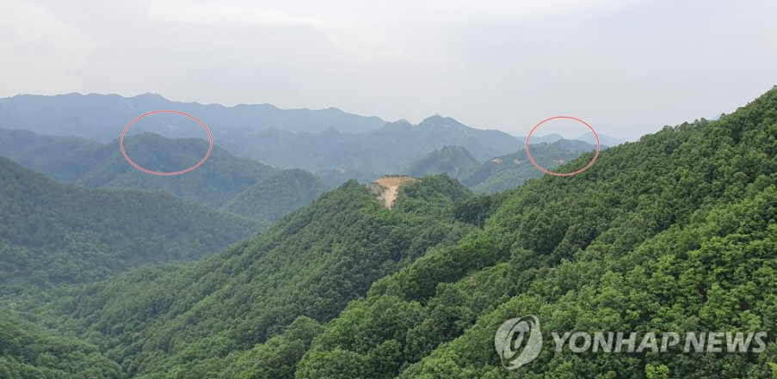
스테이지7 – 425 ∙ 406고지 전투
배경 : 강원도 김화군 원남면 425 ∙ 406고지 전투
(현주소. 철원군 원남면)
시간 : 1953년 7월 20일 ~ 7월 24일
406고지전투
1953년 7월 23일 ~ 24일
한국전쟁 마지막 전투
425
406

Slide 7
스테이지7 – 425 ∙ 406고지 전투
시나리오
1953년 7월 24일 406고지를 점령하기 위해 포격 지원하라는 특수 임무를 받은 플레이어
425고지와 406고지의 남쪽 능선에서 중공군 저격수를 조심하며 지원사격
엔딩 스테이지 or 엔딩

Slide 8
중공군
스테이지7 – 425 ∙ 406고지 전투
425 ∙ 406고지 전투 지원
남한군
중공군
미군
425
406
플레이어
중공군
중공군
남한군
박격포 or 야포 or 탱크 등 배치
P
게임오버 조건 - 플레이어 사망 & 남한군 전멸

